Slide 1
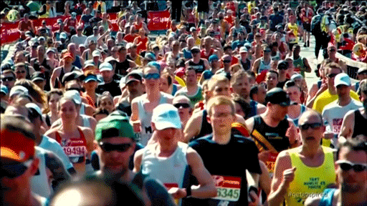
Projet Cross
Revue 0
Gosselin Victor, Jouen Matthias, Lapraye Serge

Slide 2





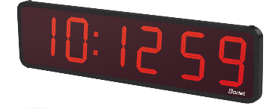
Synopsis :
Ce projet a pour but d’aider un établissement, en l’occurrence La Providence, d’automatiser un système de courses. Ce système permettra aux professeurs de sports de créer en avance des courses sur un site Web. Ces courses auront des paramètres prédéfinies. Les élèves pourront ensuite consulter les courses à venir et s’y inscrire si ils ont l’autorisation. Une fois inscrit, le professeur pourra ajouter ou retirer un(des) élève(s).
Le jour de la course les élèves inscrits viendront récupérer un dossard qui leur sera associé.
Une fois la course démarrée, un utilisateur lambda du site pourra voir en temps réel les résultats de la course qui s’afficheront sur une page du site.
D’autres pages seront dédiées à la lecture d’anciens temps, de records etc.
RFID Arche
Boite noire
Admin de course
Serveur LAMP
Utilisateur du site
Capteur RFID Mini
Afficheur LED

Slide 3
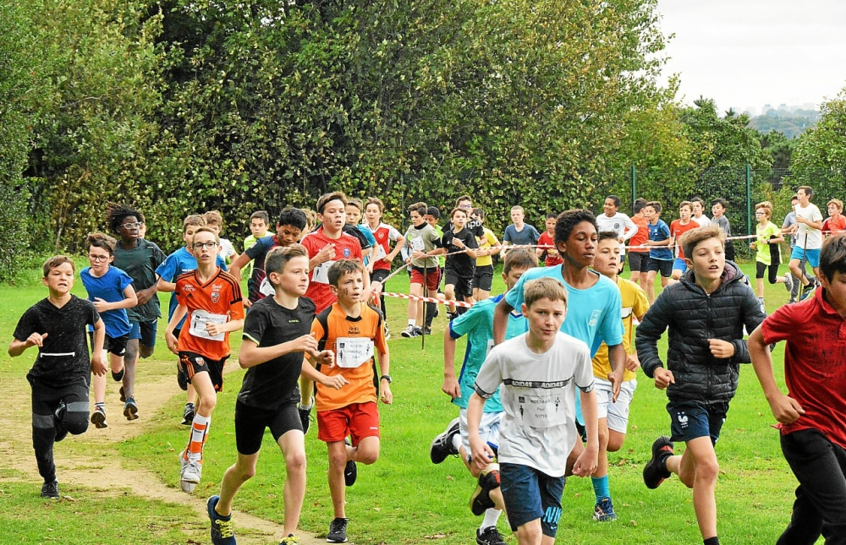
Partie Commune
I) Diagramme de cas d’utilisation commun
II) Modèle Conceptuel de Données
III) Diagramme de classes
IV) Gantt Actuel
https://www.letelegramme.fr/finistere/quimper/kerfeunteun/college-saint-yves-un-cross-solidaire-07-10-2019-12402331.php

Slide 4
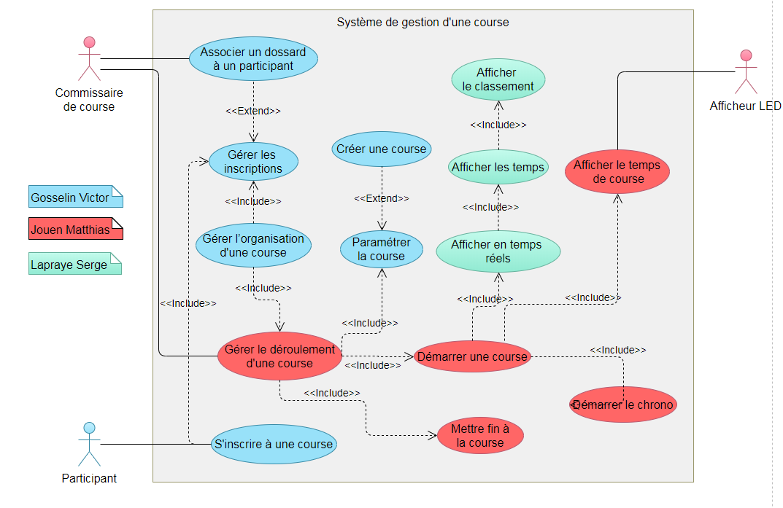
I) Diagramme de cas d’utilisation commun

Slide 5
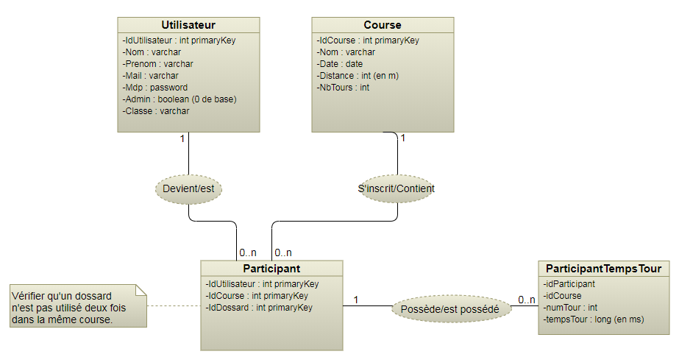
II) Modèle Conceptuel de Données
Rajouter un temps : tempsdebutcourse afficher un state

Slide 6
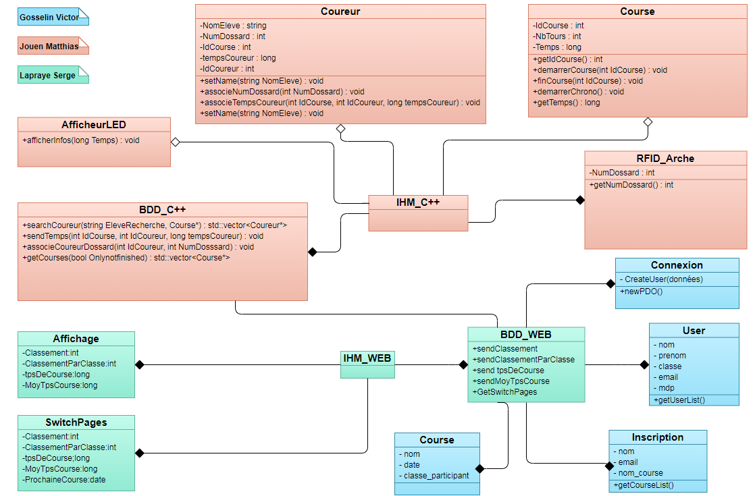
III) Diagramme de classes

Slide 7
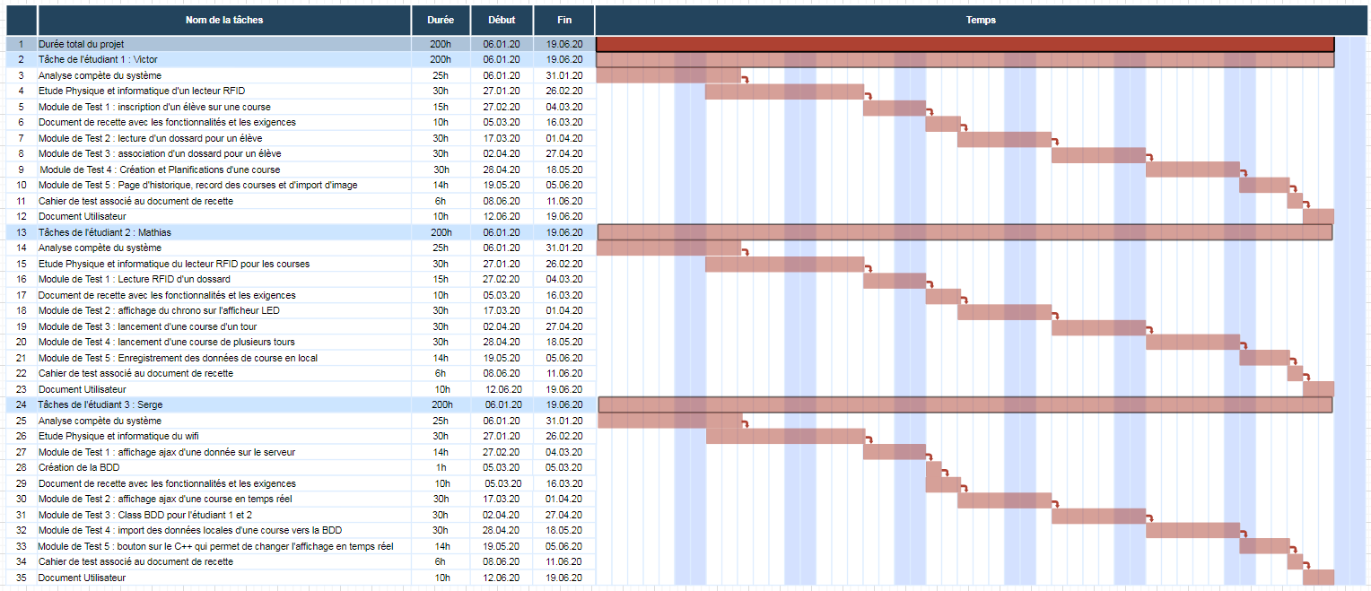
IV) Gantt actuel

Slide 8
Etudiant 1 : Gosselin Victor
I) Analyse complète du système
1) Diagramme de cas d’utilisation
2) Scénario
3) Diagrammes de séquence
a) Connexion au site
b) Inscription à une course
c) Association coureur dossard
d) Création d’une course
e) Gérer les inscriptions à une course
II) Etude Physique lecteur RFID
1) Présentation et fonctionnement
a) Introduction
b) Principe du lecteur RFID
2) Utilisation et choix du RFID
a) Les différents supports
b) La communication par la puce
c) Les capacités de la puce RFID
d) Choix du RFID
III) Module de test

Slide 9
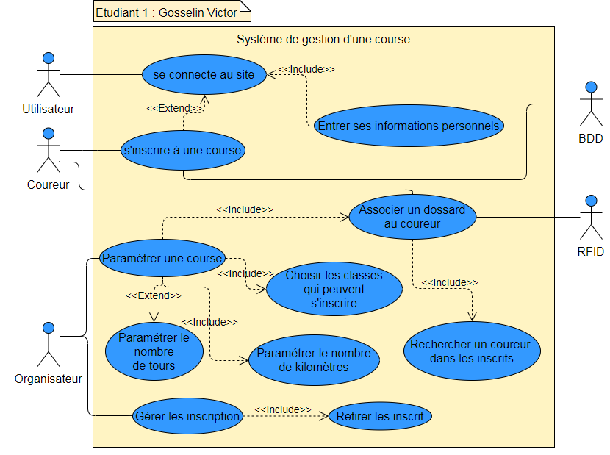
I) Analyse complète du système 1) Diagramme de cas d’utilisation

Slide 10
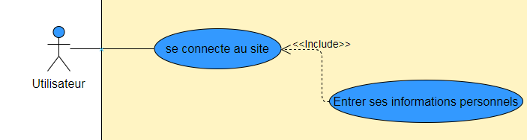
2) Scénario
Le système affiche le site où l’utilisateur doit se connecter.
1.1 L’utilisateur se connecte au site en entrant ses informations personnelles et appuie sur le bouton « Valider », la connexion au site est acceptée, le coureur sera redirigé vers l’écran d’accueil.
1.2 L’utilisateur n’entre pas ses informations personnelles et appuie sur le bouton « Valider », la connexion au site est refusée.
1.3 L’utilisateur se trompe en entrant ses informations personnelles et appuie sur le bouton « Valider », la connexion est refusée.
1.4 L’utilisateur rentre bien ses informations personnelles mais n’appuie pas sur le bouton « Valider », la connexion sera en attente.
1.5 L’utilisateur rentre les informations personnelles mais la base de donnée ne fonctionne plus, la connexion ne fonctionnera pas et marquera une erreur de connexion.
1.6 L’utilisateur n’est pas connecté au réseau, il ne pourra pas accéder au site et donc se connecter.

Slide 11
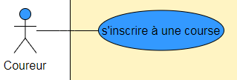
2) Scénario
Le coureur choisit de s’inscrire à une course.
2.1 Le coureur sélectionne une course et appuie sur le bouton « S’inscrire », le coureur sera inscrit à une course et recevoir un message de confirmation sur le site.
2.2 Le coureur sélectionne une course mais n’appuie pas sur le bouton « S’inscrire », le coureur ne sera pas inscrit à la course.
2.3 Le coureur sélectionne une course et appuie sur le bouton « S’inscrire » mais il reçoit un message d’erreur venant de la base de données, l’inscription ne se fera pas.
2.4 Le coureur n’est plus connecter au réseau, il ne pourra plus rien faire et donc il ne pourra plus s’inscrire à la course.
2.5 Le coureur n’est pas connecté au réseau, il ne pourra pas accéder au site et donc se connecter.

Slide 12
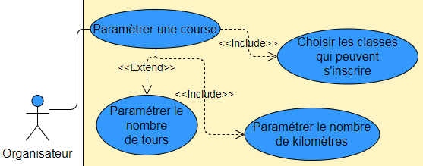
2) Scénario
L’organisateur accède à l’admin et crée une course.
3.1 L’organisateur est dans l’admin et remplit les classes qui peuvent s’inscrire, il paramètre le nombre de tours et le nombre de km et appuie sur le bouton « Crée la course », la course sera créée, et l’organisateur recevra un message de confirmation sur le site.
3.2 L’organisateur est dans l’admin et remplit les classes qui peuvent s’inscrire, il paramètre le nombre de tours et le nombre de km mais n’appuie pas sur le bouton « Crée la course », la création de la course sera toujours en attente.
3.3 L’organisateur est dans l’admin et ne remplit pas les classes qui peuvent s’inscrire, il paramètre le nombre de tours et paramètre le nombre de km et appuie sur le bouton « Crée la course », la course ne sera pas créée, la page demandera de sélectionner les classes qui peuvent s’inscrire.
3.4 L’organisateur est dans l’admin et remplit les classes qui peuvent s’inscrire, il ne paramètre pas le nombre de tours mais paramètre le nombre de km et appuie sur le bouton « Crée la course », la course ne sera pas créée, la page demandera de paramétrer le nombre de tours de la course.
3.5 L’organisateur est dans l’admin et remplit les classes qui peuvent s’inscrire, il paramètre le nombre de tours mais ne paramètre pas le nombre de km et appuie sur le bouton « Crée la course », la course ne sera pas créée, la page demandera de paramétrer le nombre km par tours.
3.6 L’organisateur n’arrive pas à accéder à l’admin, il ne pourra donc pas créée de course.
3.7 L’organisateur n’est pas connecté au réseau, il ne pourra pas accéder au site et donc se connecter.

Slide 13
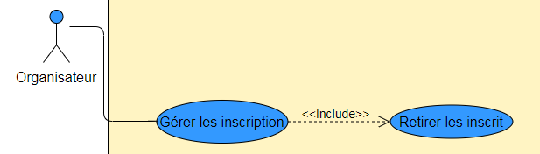
2) Scénario
L’organisateur accède aux pages admin et décide de retirer des inscrits.
4.1 L’organisateur accède à la page admin qui permet de visualiser les inscrits, il appuie sur un coureur et appuie sur le bouton « Supprimer de la course », le coureur sera supprimé de la course et l’organisateur aura un message de confirmation sur le site.
4.2 L’organisateur accède à la page admin qui permet de visualiser les inscrits, il appuie sur le coureur qu’il veut supprimer mais n’appuie pas sur le bouton « Supprimer de la course », le coureur ne sera pas supprimé de la course et l’organisateur n’aura pas de message de confirmation.
4.3 L’organisateur n’arrive pas à accéder à la page admin, donc il ne pourra pas supprimer des coureurs s’inscrit à une course.
4.4 L’organisateur accède à la page qui permet de visualiser les inscrits, il appuie sur un coureur et appuie sur le bouton « Supprimer de la course », l’organisateur reçoit un message d’erreur venant de la base de données, la suppression du coureur ne sera pas effectuée.
4.5 L’organisateur n’est pas connecté au réseau, il ne pourra pas accéder au site et donc se connecter.

Slide 14
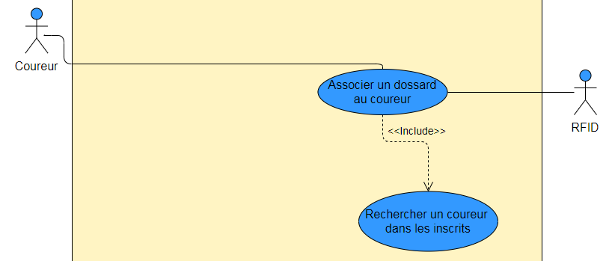
2) Scénario
5. Le coureur est associé à un dossard.
5.1
5.2
5.3
5.4

Slide 15
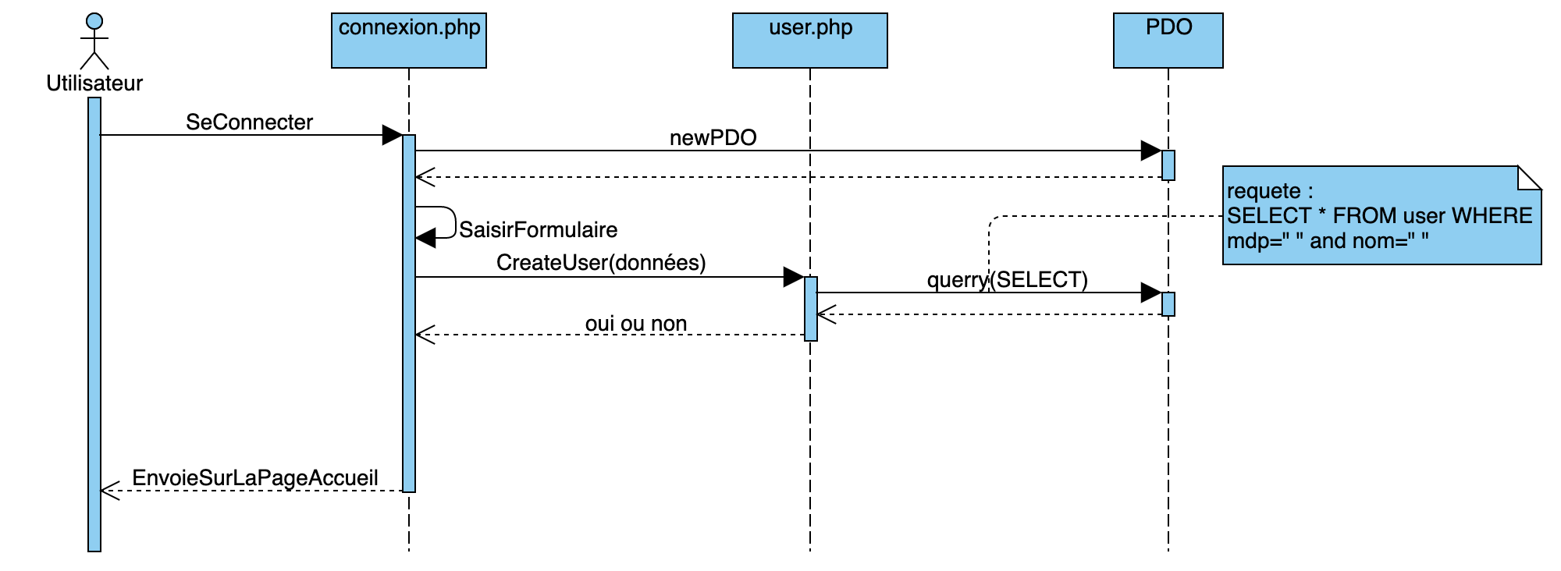
a) Connexion au site
3) Diagrammes de séquence

Slide 16
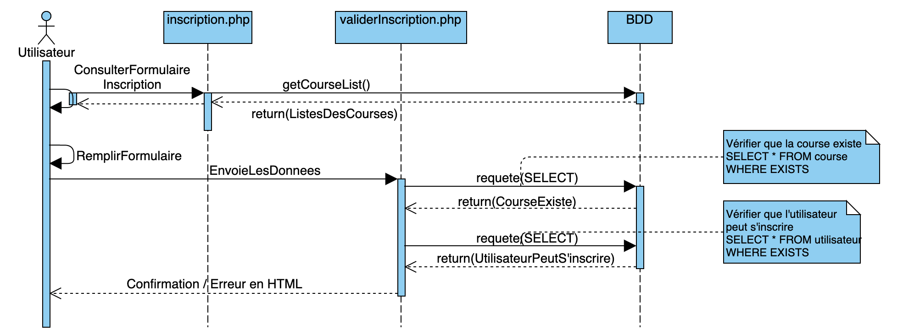
b) Inscription à une course

Slide 17
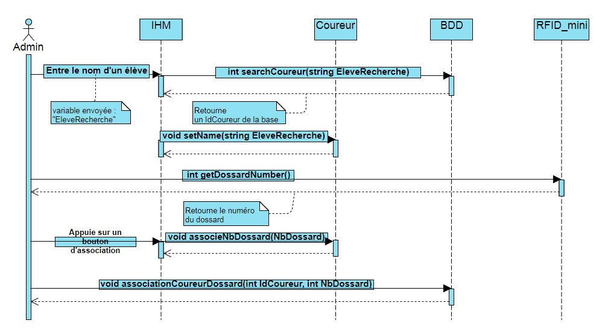
c) Association Coureur Dossard

Slide 18
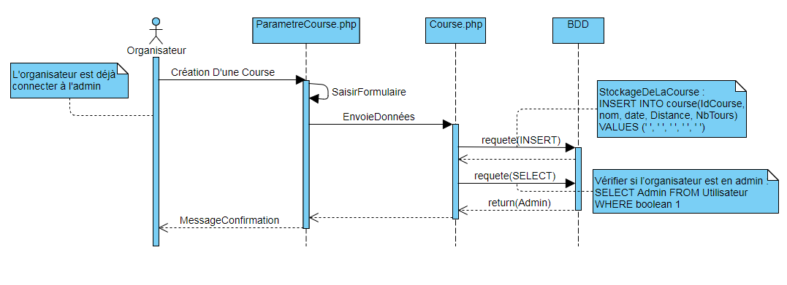
d) Création d’une course

Slide 19
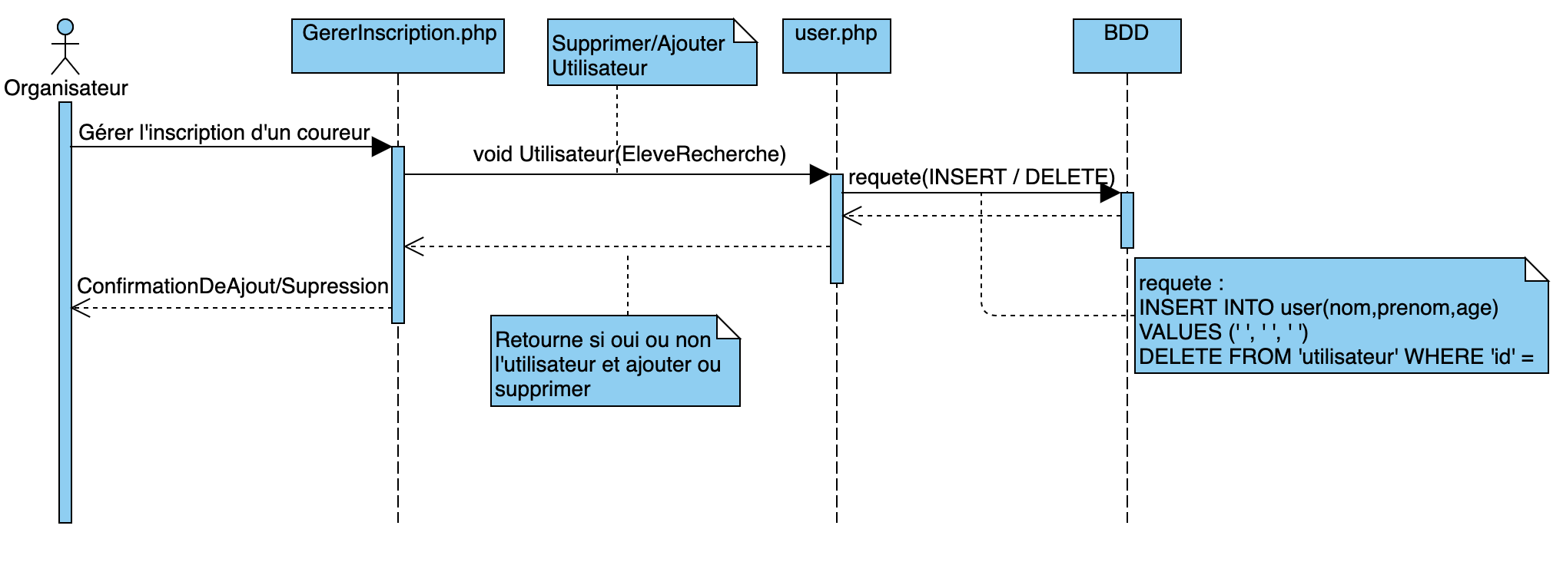
e) Gérer les inscriptions à une course

Slide 20
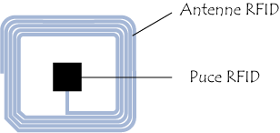
II) Etude Physique lecteur RFID
1) Présentation et fonctionnement
a) Introduction
La RFID (Radio Frequency Identification) est une méthode permettant de mémoriser et récupérer des données à distance. Le système est activé par un transfert d’énergie électromagnétique entre une étiquette radio et un émetteur RFID.
b) Principe du lecteur RFID
Le lecteur RFID fonctionne de la manière suivante :
Il transmet à travers des ondes-radio l’énergie au tag RFID,
Il transmet alors une requête d’informations aux étiquettes RFID situées dans son champ magnétique,
Il réceptionne les réponses et les transmet aux applications concernées.

Slide 21
2) Utilisation et choix du RFID
b) La communication par la puce
Les puces se différencient en grande partie par la fréquence de fonctionnement et la distance de lecture.
a) Les différents supports
La RFID se développe sous différents supports :
La carte/badge RFID,
Étiquettes, stickers et dossard,
Bracelets,
Porte-clés et tags..
Types de fréquence | Fréquence de fonctionnement | Distance de lecture (m) | Taux de transfert
Basse fréquence | < 135 kHz | 0.5 | 1kb/s
Haute fréquence | 13,56 Mhz | 1 | 25kb/s
Très haute fréquence | 863 à 915 Mhz | 3 à 6 | 28kb/s
c) Les capacités de la puce RFID
La RFID passive : il ne disposent pas de batterie : ils prennent leur énergie à travers le signal électromagnétique du lecteur qui permet d’activer le tag et lui permet d’émettre les informations. Avantages : moins couteuse, vie presque illimitée. Inconvénients : courte distance.
La RFID active : Ils disposent d’une source d’énergie embraquée :batterie, pile.. Cette source d’énergie permet à la puce de diffuser un signal vers le lecteur RFID. Avantages : leur propre source d’énergie, communication des données à longue distance. Inconvénients : le coût, durée de fonctionnement.

Slide 22
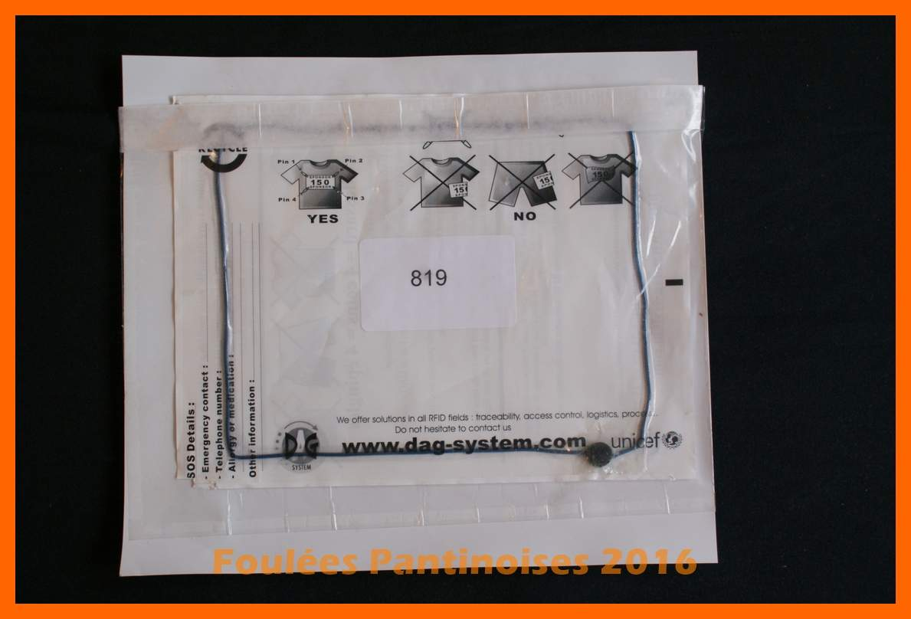
2) Utilisation et choix du RFID
d) Choix du RFID
facile d’installer se dossard sur un coureur,
la fréquence du dossard est de 13.56 Mhz soit une haute fréquence qui permet d’avoir une distance de lecture de 1 m,
taux de transfert de 25kb/ s,
de plus ce dossard utilise la technologie du RFID passive qui est beaucoup moins couteux et qui correspond à nos attentes.

Slide 23
Etudiant 2 : Jouen Matthias
I) Analyse complète du système
1) Diagramme de cas d’utilisation
2) Diagrammes de séquence
a) Sélection d’une course
b) Démarrage d’une course
c) Démarrage du chrono
d) Détection d’un coureur
e) Enregistrer le temps par coureur
f) Afficheur LED
g) Fin d’une course
3) Scénarii
II) Etude Physique lecteur RFID pour les courses
1) Matériel
a) Antenne
b) Dossards DAGs
2) Boite noire
a) Principe de fonctionnement
III) Module de test

Slide 24
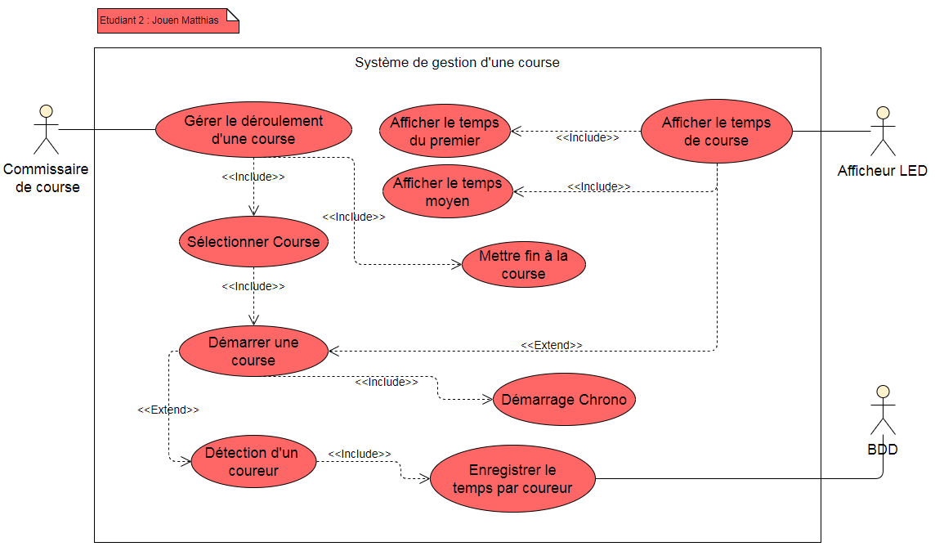
I) Analyse complète du système 1) Diagramme de cas d’utilisation

Slide 25
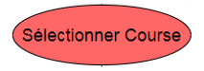
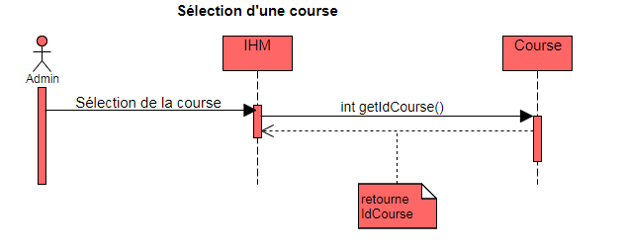
2) Diagrammes de séquence a) Sélection d’une course

Slide 26
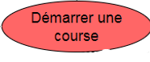
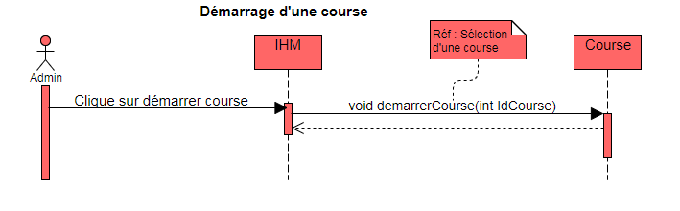
b) Démarrage d’une course

Slide 27
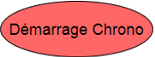
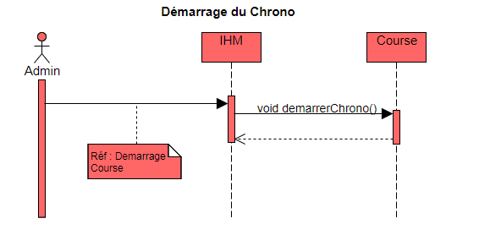
c) Démarrage du Chronomètre

Slide 28
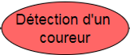
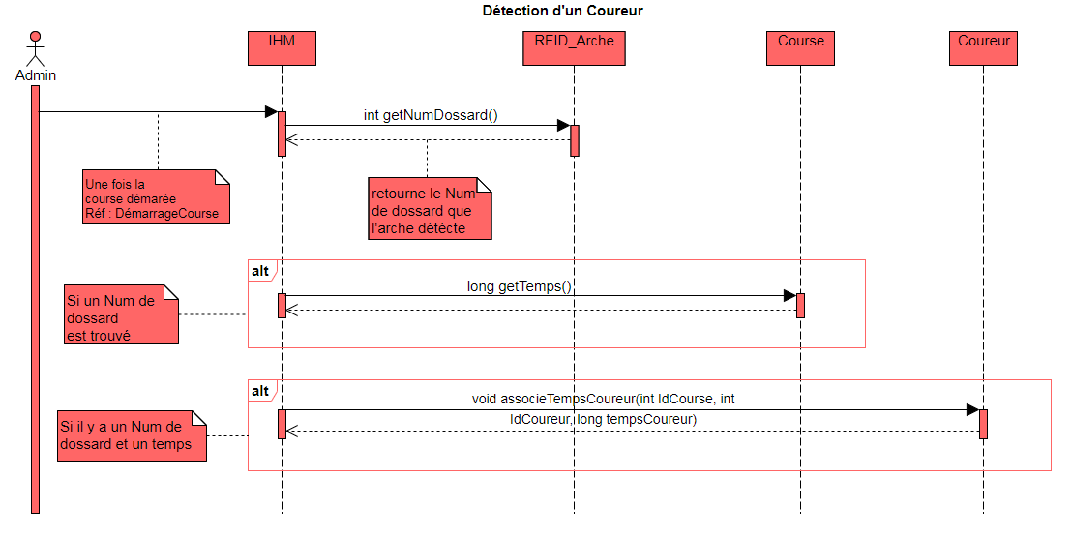
d) Détection d’un coureur

Slide 29
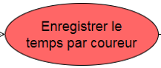
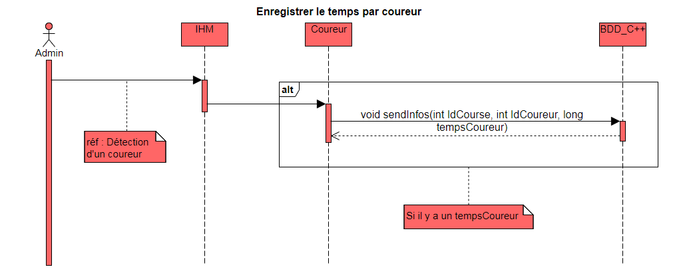
e) Enregistrer le temps par coureur

Slide 30
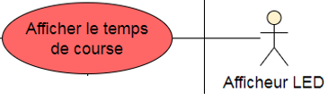
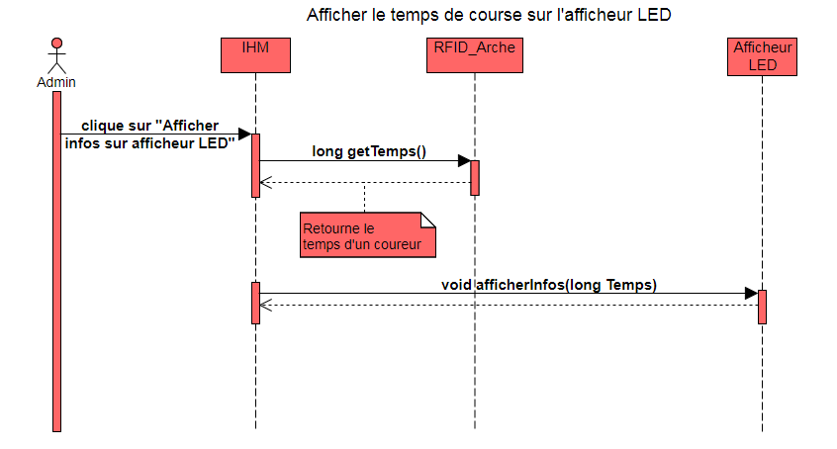
f) Afficheur LED

Slide 31
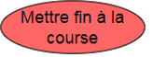
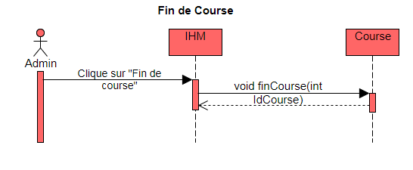
g) Mettre fin à une course

Slide 32
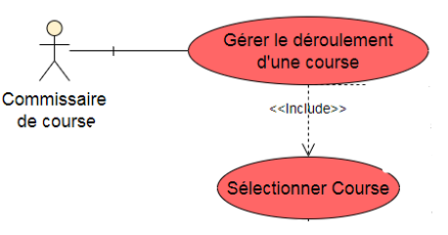
3) Scénarii
Le gérant de la course va sélectionner la course qu’il veut lancer.
1.1. Le gérant ne sélectionne pas de course, alors le bouton de démarrage n’apparaîtra pas.
1.2. Le gérant choisi une course, et valide son choix. Le bouton de démarrage apparait.

Slide 33
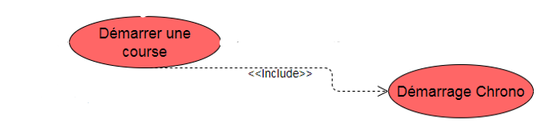
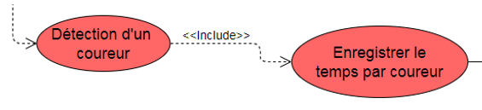
3) Scénarii
Le commissaire de course clique sur le bouton « démarrer la course ».
1.1. La course ne possède pas de participant, elle ne va donc pas se lancer.
1.2. La boîte noire n’est pas bien reliée, la course ne va pas se lancer.
1.3. Tous les paramètres sont bons, la course démarre.
1.4. Le chrono démarre si la course démarre.
1. Un coureur passe sous l’arche.
1.1. Le coureur n’est pas reconnu, son temps ne sera pas récupéré.
1.2. Le coureur est reconnu, son temps est associé à son numéro de dossard.
2. Le temps du coureur est envoyé dans la base de données.
2.1. La base de donnée n’est pas connectée ou est obsolète, les données sont stockées.
2.2. Il n’y a pas de connexion internet, les données sont stockées.

Slide 34
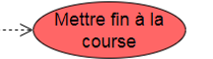
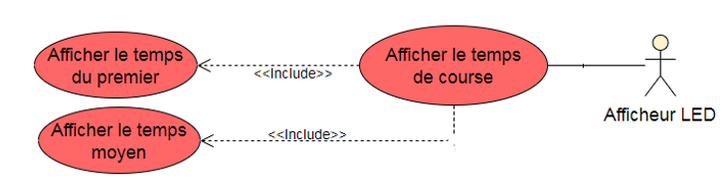
3) Scénarii
Le commissaire de course appui sur le bouton de « fin de course ».
1.1. La course n’est pas démarrée, le bouton « fin de course » n’apparait pas.
1.2. Tous les coureurs ne sont pas arrivés, un message d’alerte s’affiche pour demander la confirmation de finir la course.
2.0. Le chrono se stoppe à la « fin de course ».
1. La course est démarrée et des infos apparaissent sur l’afficheur LED.
1.1. L’afficheur LED n’est pas connecté, un message apparait mais n’empêche pas le reste de fonctionner.
1.2. L’afficheur est connecté, mais il n’y a pas encore de données à afficher, il affichera une info autre tel que la date ou l’heure.
1.3. L’afficheur est connecté et il y a des infos à afficher, il alternera entre les différentes informations à afficher.

Slide 35
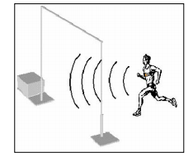
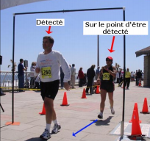
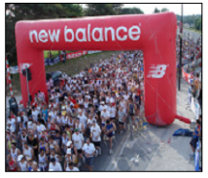
II) Etude physique lecteur RFID pour les courses 1) Matériel a) Antenne b) Dossard DAGs
Le DAG est une puce passive (13,56 Mhz) de haute fréquence.
Le boitier d’interface + l’antenne créent un
champ magnétique pour activer la puce.
Un lecteur peut détecter 120 DAG / seconde.
La différence avec un lecteur RFID lambda : Les lecteurs DAG System sont conçu pour lire uniquement les DAGs (dossard)
La détection se produit lorsque le participant entre dans le champ magnétique.
Précision = 1/10 secondes.
Un DAG ne peut pas fonctionner correctement si :
Il est collé sur du métal
Il est plié
Il est déchiré.

Slide 36
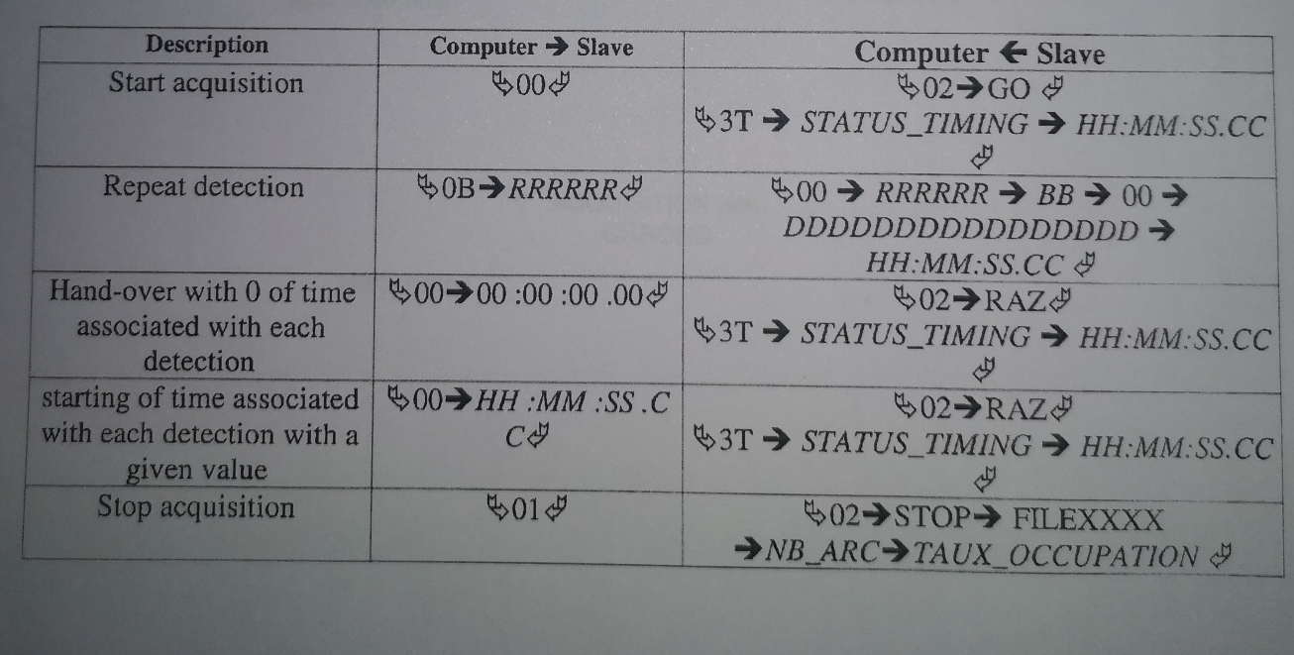
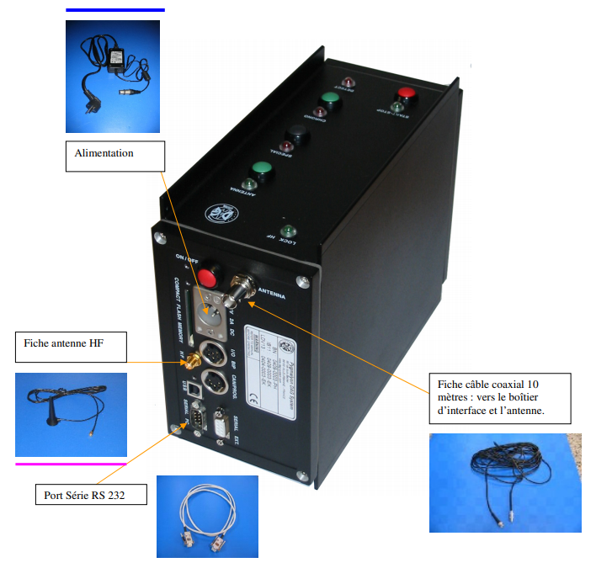
2) Boite noire a) Principe de fonctionnement
La boite noire possède ses propres méthodes qui renvoient des valeurs en hexadécimal. Voici un morceau de la documentation :
STX : 0x00
TAB : 0x09
CR : 0x00
SPACE : 0x20

Slide 37
Etudiant 3 : Lapraye Serge
I) Analyse complète du système
1) Diagramme de cas d’utilisation
2) Scénario
3) Diagramme de séquence
a) Affichage des infos en temps réels
b) Switch de page de par le C++
II) Etude physique du WI-FI
1) Fonctionnement
a) Introduction du wifi
b) Principe du wifi
c) Principes de fonctionnements
2) Utilisation et choix du WI-FI
a) Utilisation précise du wifi
b) Le choix du wifi

Slide 38
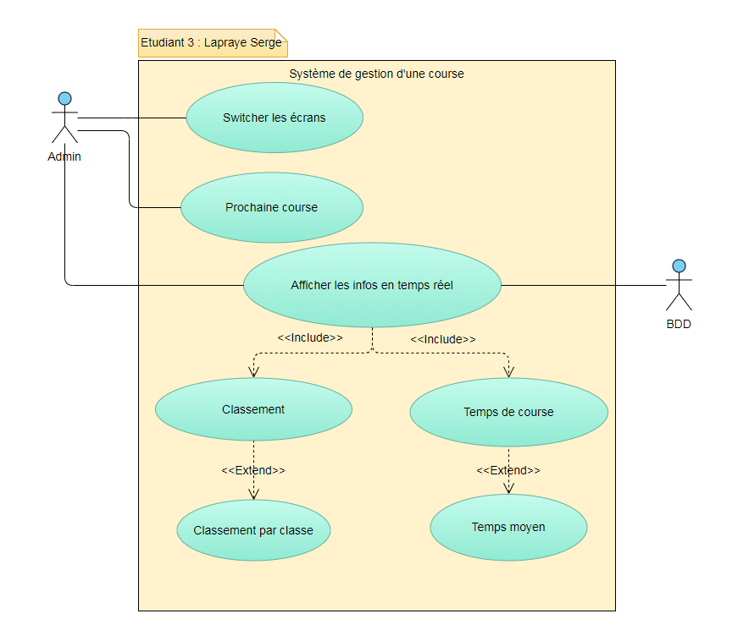
I) Analyse complète du système 1) Diagramme de cas d’utilisation

Slide 39
2) Scénario

Slide 40
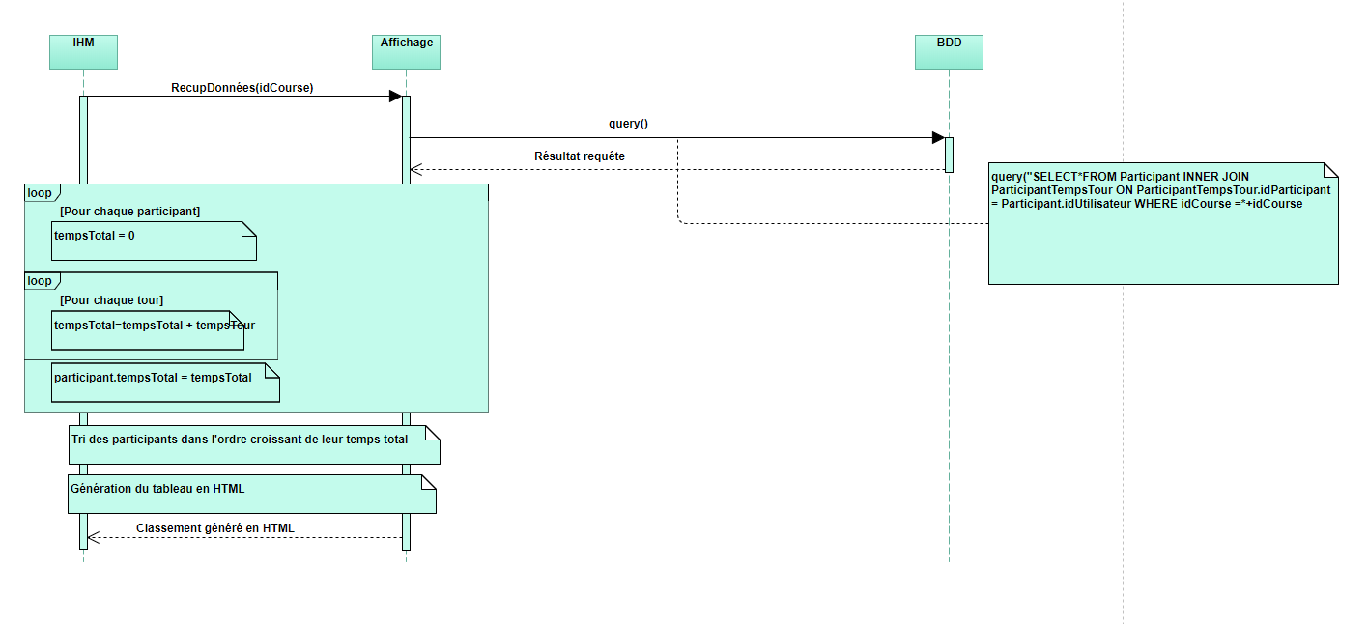
3) Diagramme de séquence a) Affichage des infos en temps réels

Slide 41
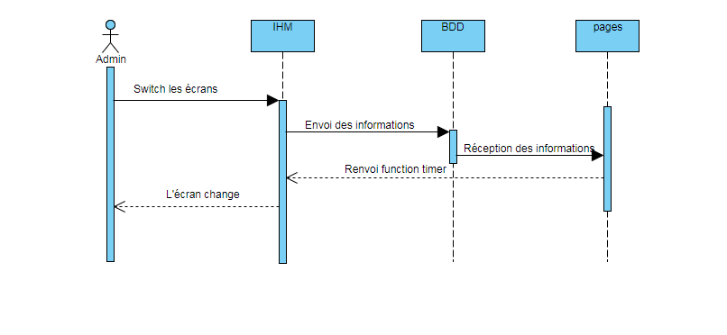
b) Switch de page de par le C++

Slide 42
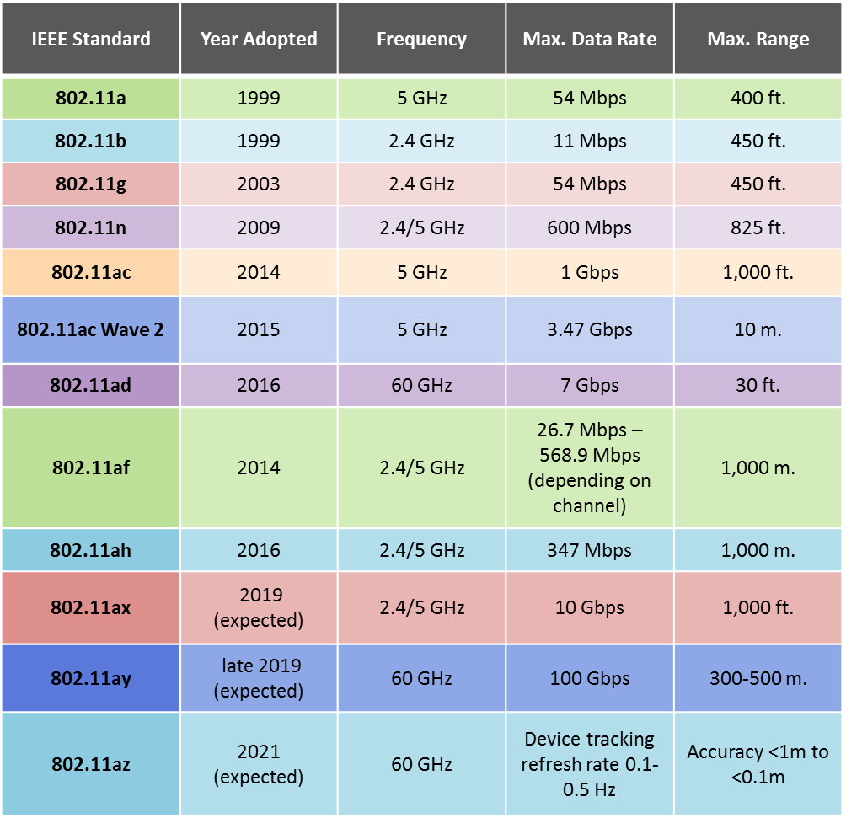
II) Etude physique du WI-FI
Source www.cnx.software.com
1.1 Introduction du WIFI
Le WIFI est une norme de transmission de données qui se fait par des ondes électromagnétiques qui permet de relier entre elles plusieurs appareils informatiques de type ordinateur ,téléphone mobile etc .., le débit change selon la norme IEEE . Ce sont les protocoles de wifi qui sont soumis à des règles physiques.
La portée du WIFI peut s’étendre jusqu’à plusieurs dizaines de mètres si il n’y a aucun obstacle de gêne qui perturbe la propagation des ondes .
1 FT ≃ 30.48 cm

Slide 43
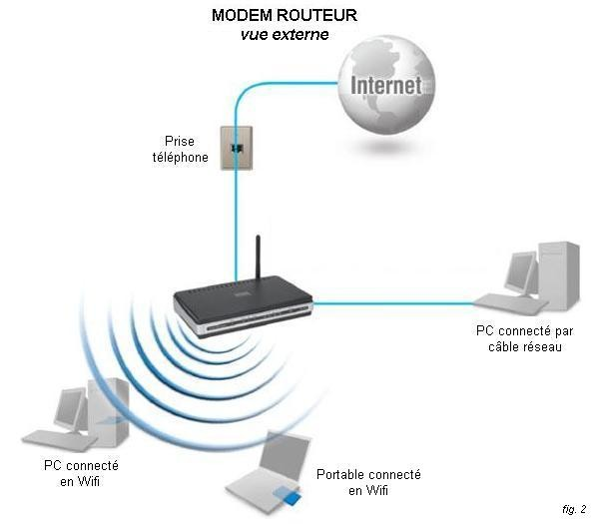
1.2 Principe du fonctionnement
Tout d’abord pour que la connexion WIFI fonctionne il faut avoir un objet équipé d’un adaptateur réseau qui va convertir les informations en un signal radio . Ces information seront communiqué au routeur (décodeur) ,une fois décodées elles peuvent être transmises sur internet. Le réseau sans fil (le wifi ) se repose sur un trafic bidirectionnel c’est-à-dire que à l’inverse les données envoyées d’internet sont envoyées vers le routeur pour être transformes dans un signal radio qui seront ensuite réceptionnées par l’objet équipé d’un adaptateur réseau .
Source : questions.heffge.fr

Slide 44

1.3 Principe du fonctionnement physique
L’onde électromagnétique est formée par le couplage de l’onde électrique E et l’onde magnétique B . La fréquence à son tour est déterminée par la célérité (c)
et la longueur d’one (l) .
Source : www.radiomateur.org

Slide 45
2.) Utilisation et choix du Wifi .
2.1 Utilisation précise du Wifi
Dans notre cas , l’utilisation du wifi va nous être utile car les courses seront lancés à l’extérieur donc il faudrait que les requêtes sql s’envoient sur la BDD rapidement tout en ayant cette sureté d’arriver et la rapidité d’affichage sur les écrans.

Slide 46

2. 3 Comparaison du Wifi
Dans notre cas l’utilisation du wifi en 5GHz est plus intéressante car la portée est plus élevé tout en ayant un gros débit nécessaire à la transmission des requêtes SQL.

